Slide 1
IMPERMEABILIZACIÓN LOSA DE CUBIERTA
TUNEL FERROVIARIO EN EL CASCO
URBANO DE BARCELONA
Daniel Araya – Product Manager Tecnopol

Slide 2
IMPERMEABILIZACIÓN LOSA DE CUBIERTA TUNEL FERROVIARIO EN EL CASCO URBANO DE BARCELONA

Slide 3
PRESENTACIÓN
La estación central de ferrocarriles Sants es la más importante de la ciudad de Barcelona, inaugurada en el año 1.979.
La estación cuenta con 14 vías, 6 vías internacionales y 8 vías ibéricas que atraviesan la ciudad de Sants.
Con la construcción de un enorme bloque de hormigón sobre las vías del tren que históricamente han dividido el barrio, se ha dado lugar a un gran jardín de 800 metros de largo que ha convertido en punto de encuentro lo que hasta el momento era frontera. Este jardín es el único elevado de la ciudad, con hasta 12 metros de altura en algunos puntos.
Se trata de un proyecto de alta importancia para el tejido urbano ya que dota al ciudadano de una zona de paseo, relax y de comunicación interna, ganada a una área que hasta el momento sólo era para infraestructura móvil de conexión con el exterior.
2007. Estado inicial. Vías al descubierto
2010. Inicio de las obras
2015. Fase intermedia del proyecto

Slide 4
2017. Finalización del proyecto

Slide 5
PLANO GENERAL
Área de jardín impermeabilizada: 8.550 m2
Área de zona de peatones impermeabilizada: 12.825 m2

Slide 6
Área de jardín impermeabilizada: 8.550 m2
Área de zona de peatones impermeabilizada: 12.825 m2

Slide 7
DATOS GENERALES DEL PROYECTO
Cubierta peatonal
Cubierta ajardinada
Pasarelas peatonales
Calle
Calle
Tunel vías alta velocidad
Tunel vías cercanías
Tunel vías metro
PROYECTO: IMPERMEABILIZACIÓN CUBIERTA CAJÓN DE VÍAS ACCESO FERROVIARIO ESTACIÓN SANTS-RENFE
UBICACIÓN: BARCELONA (ESPAÑA)
SUPERFICIE: 21.375,25 m²
PROPIEDAD: BARCELONA DE INFRAESTRUCTURAS - BIMSA
TIEMPO EJECUCIÓN: 4 MESES

Slide 8
NECESIDADES DEL PROYECTO
Completa estanqueidad de la losa de hormigón.
Reducción de tiempo en la ejecución global.
Posibilidad de reimpermeabilización de trabajos realizados a posteriori, sin riesgo y ffácilmente ejecutables.
CONDICIONES CLIMATOLÓGICAS
La obra se realizó en el año 2.015, principalmente en los meses de primavera y verano, por lo tanto las condiciones fueron favorables para la preparación, aplicación y secado.
TEMPERATURA AMBIENTAL: 30-33 °C
HUMEDAD RELATIVA: 55-65 %

Slide 9
SISTEMA UTILIZADO
Preparación del soporte.
Imprimación con resina Primer PU – 1050.
Impermeabilización con poliurea 100% pura (e= 2 mm).
Múltiples acabados: pavimentos cerámicos, granitos, morteros, zonas de juego infantiles, jardines, etc.
4
3
2
4
3
1
2
1
4
3
2
1
4

Slide 10
CERTIFICACIONES
CERTIFICADO ETE. DOCUMENTO DE IDONEIDAD TÉCNICA EUROPEO
La poliurea 100% pura posee certificación ETE, este documento constituye por definición una evaluación técnica europea favorable de la idoneidad de un producto para el uso asignado, fundamentado en el cumplimiento de los Requisitos Esenciales previstos para las obras en las que se utilice dicho producto.
CERTIFICADO BBA.
La poliurea 100% pura posee certificado BBA para el mercado británico por el que se regulan aspectos como la resistencia a la intemperie, propiedades de reacción al fuego, adherencia al soporte, resistencia al tráfico peatonal, resistencia a la penetración de raíces y vida útil superior a 25 años.
HOMOLOGACIÓN EN 1504-2
La poliurea 100% pura posee homologación EN 1504-2, homologación Europea de productos y sistemas para la protección y reparación de estructuras de hormigón.

Slide 11
VENTAJAS DE LA POLIUREA 100% PURA
1
Sistema reconocido mediante homologaciones a nivel mundial ( ETE i BBA)
Sistema completamente adherido, sobre cualquier forma geométrica o tipo de material. La aplicación es directa (secado en segundos) y sin juntas.
2
3
No existen solapes de materiales. Creación de una capa
única y directa, con una impermeabilización segura al 100%.
4
Sin necesidad de realización de pendientes de mortero para
la evacuación de las aguas: reducción de costos y tiempo.
Gran resistencia a la abrasión y a la rodadura sin necesidad de protección (capas de hormigón), reducción de costeo y tiempo
5
La obra se mantiene seca más tiempo, aun con acopios pesados sobre la membrana de poliurea o paso de vehículos de obra.
5

Slide 12
PROCESO DE IMPRIMACIÓN

Slide 14
PROCESO DE IMPERMEABILIZACIÓN

Slide 18
PRUEBAS DE ESTANQUEIDAD
La prueba de estanqueidad consiste en el llenado de estas zonas con agua a una altura aproximada de 5 cms durante 48 horas en inmersión continua, y la posterior comprobación de la no existencia de filtraciones a través de la membrana aplicada.

Slide 20
Características destacadas del sistema
Soporta tráfico rodado intenso y aprovisionamiento de materiales directamente sobre la membrana aplicada sin afectar a la estanqueidad facilitando la realización de trabajos de albañilería posteriores.

Slide 21
Colocación y adherencia de morteros directamente sobre la membrana
Fácil reparación / re-impermeabilización en caso de trabajos posteriores de albañilería / ingeniería
Impermeabilización de superficies complejas,
incluso con múltiples puntos de inserción

Slide 22
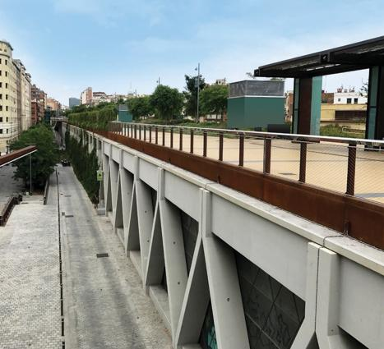
URBANIZACIÓN

Slide 25
DANIEL ARAYA R.
daraya@apv.cl

